Slide 1
Elementi i kriteriji ocjenjivanja u engleskom jeziku

Slide 2
Koji su elementi vrednovanja engleskog jezika u 6. razredu?
Od 3. do 8. razreda osnovne škole elementi se ne mijenjaju, a to su:
Slušanje s razumijevanjem
Čitanje s razumijevanjem
Govor
Pisano izražavanje

Slide 3
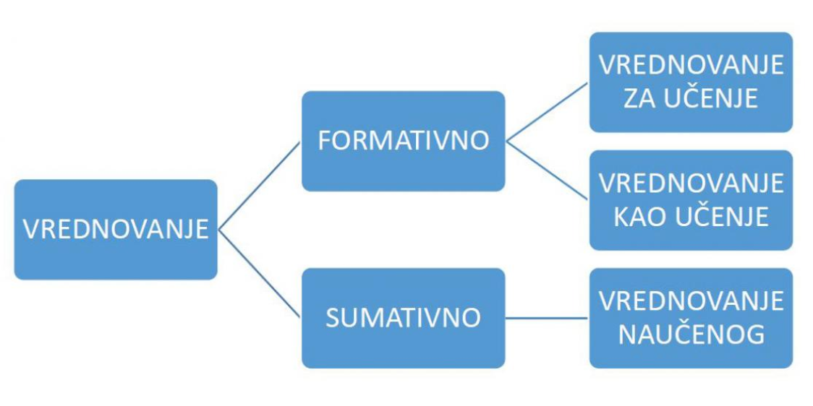
Vrednovanje i ocjenjivanje
Ocjenjuje - učiteljica
Kako? Kroz projekte, prezentacije, pisane radove, ispite, aktivnosti na satu, usmena ispitivanja
(= sumativno vrednovanje)
Vrednuje:
Učiteljica - povratnom informacijom (usmeno, pismeno), ispravkom, pohvalom, bilješkom u imeniku
Ja sam sebe - smajlićima, check-listama, palcem gore/dolje, radnim listićima…
Ja prijatelje iz razreda i oni mene - povratnom informacijom, ispravkom, pohvalom, smajlićem, check-listom, palcem gore/dolje…
(=formativno vrednovanje)

Slide 4
Što se ocjenjuje iz kojeg elementa?
Slušanje s razumijevanjem:
Ocjenjuje se kako razumijem slušani tekst - snimku slušnog teksta ili videa koji učiteljica pušta, učiteljicu kada nešto govori ili postavlja pitanja.
Kako?
U sklopu nastavnog sata
Kroz ispite razumijevanja slušanjem (slušaju se snimke i rješavaju zadaci)

Slide 5
Što se ocjenjuje iz kojeg elementa?
Čitanje s razumijevanjem:
Ocjenjuje se kako razumijem pročitani tekst.
Ispit razumijevanja čitanjem i slušanjem mogu se pisati zajedno (kraći tekstovi, manje zadataka) ili svaki odvojeno (duži tekstovi, više zadataka), po dogovoru.
Kako?
U sklopu nastavnog sata
Kroz ispite razumijevanja čitanjem (u ispitu je tekst za čitanje i zadaci za rješavanje)

Slide 6
Što se ocjenjuje iz kojeg elementa?
Govorenje: - ocjenjuje se kako govorim engleski
Kako?
U sklopu nastavnog sata
Kroz najavljene provjere i prezentacije na zadanu temu
Razgovorom o poznatim temama
Kroz nenajavljene provjere
Na ocjenu mogu utjecati točnost, ispunjenost zadatka, korištenje odgovarajućeg vokabulara, gramatička točnost, govorna interakcija, izgovor….
Za prezentacije će učiteljica dati rubrike s kriterijima.

Slide 7
Što se ocjenjuje iz kojeg elementa?
Pisanje: - ocjenjuje se kako pišem engleski
Na ocjenu mogu utjecati točnost, ispunjenost zadatka, je li korišten odgovarajući vokabular, gramatička točnost, pravopis, oblikovanje teksta….
Za provjere pisanja će učiteljica unaprijed na satu objasniti učenicima što se i na koji način vrednuje.
Kako?
U sklopu nastavnog sata
Kroz najavljene provjere i pisanje ili izradu plakata na zadanu temu
Vođeni sastavci o poznatim temama

Slide 8
Moje obaveze za nastavu engleskog jezika:
Na satu:
- pratiti - nositi pribor na svaki sat - sudjelovati u nastavi - rješavati zadatke - pitati ako mi nešto nije jasno
Kod kuće:
- redovito pisati domaće zadaće - redovito učiti riječi i gramatiku - vježbati čitanje, pisanje i govor - pripremati se za najavljene provjere
Na satu i kod kuće:
Pažljivo čitati zadatke i pozorno pratiti upute

Slide 9
Ishodi po domenama
ŠESTI RAZRED

Slide 10
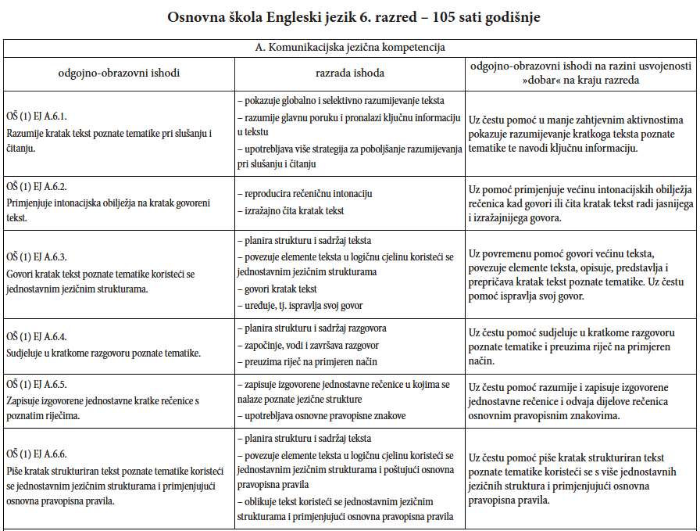

Slide 11
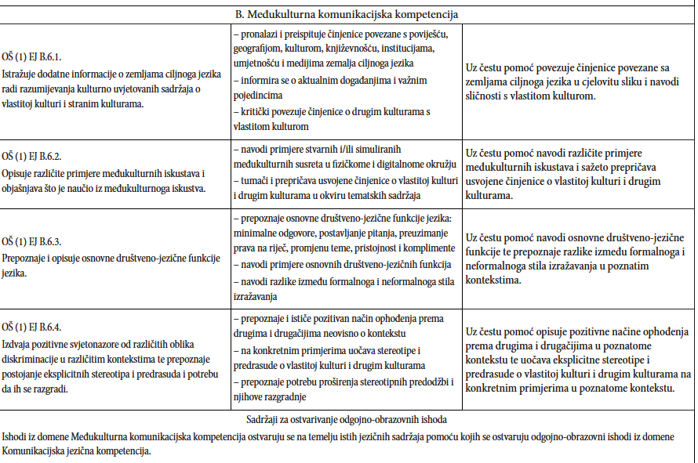

Slide 12
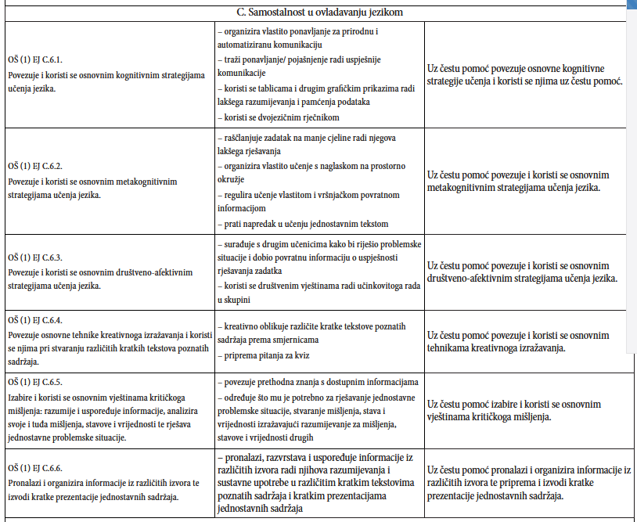

Slide 13
Ishodi po domenama
OSMI RAZRED

Slide 17
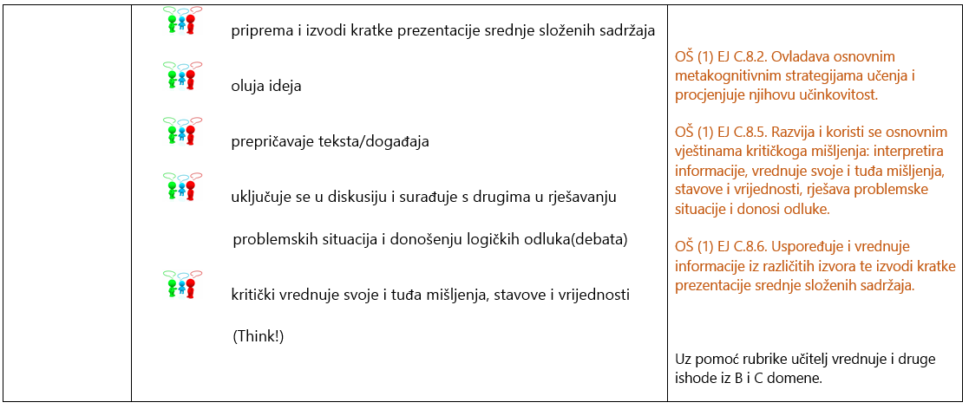

Slide 19
Plan vrednovanja
PO DJELATNOSTIMA

Slide 20
PRODUKCIJSKE DJELATNOSTI:
GOVOR
PISANJE
* 3- 4 prezentacijska projekta tijekom godine – 10 dana za pripremu, detaljne rubrike i upute
Zajedničkom ocjenom vrednuju se:
1) izvršenje zadatka
2) govorna tečnost
3) jezična točnost
4) govorna interakcija
* usmeno odgovaranje o temama obrađenim tijekom nastave – najavljeno i nenajavljeno
* 3-4 pisane provjere (vođeni sastavci, 80 – 100 riječi)
Zajedničkom ocjenom vrednuju se:
1) izvršenje zadatka
2) jezična točnost u gramatičkoj uporabi i pravopisu
3) organizacija teksta i pridržavanje propisanog broja riječi
* Važno je izvršiti zadatak prema pisanim uputama – kreativnost u pisanju u smislu odstupanja od teme sankcionira se!

Slide 21
Receptivne djelatnosti:
SLUŠANJE S RAZUMIJEVANJEM
ČITANJE S RAZUMIJEVANJEM
* 4-6 pisanih provjera tijekom godine – provjera razumijevanja zvučnih zapisa povezanih s poznatim i na satu obrađivanim temama
* 4-6 pisanih provjera tijekom godine – provjera razumijevanja tekstova povezanih s poznatim i na satu obrađivanim temama

Slide 22
ZAKLJUČNA OCJENA

Slide 23
ZAKLJUČNA OCJENA PROIZLAZI IZ:
BROJČANIH OCJENA
FORMATIVNOG PRAĆENJA TIJEKOM GODINE
* OCJENE IZ PISANIH PROVJERA, PREZENTACIJSKIH PROJEKATA, USMENOG ISPITIVANJA,…
*BILJEŠKE (POZITIVNE ILI NEGATIVNE) O REDOVITOSTI PISANJA DOMAĆIH ZADAĆA, ODNOSU PREMA RADU, UREDNOSTI BILJEŽNICE I OSTALOG RADNOG PRIBORA

Slide 24
OSTALO

Slide 25
VAŽNO ZA NAPOMENUTI
ŠK. GODINA | VRIJEME PROVEDBE | RAZRED | NASTAVNI PREDMET
2022./2023. | NCVVO će obavijestiti škole, a nastavnici učenike (prošle godine testiranje je provedeno tijekom svibnja) | Učenici osmih razreda | HRVATSKI
 |  |  | MATEMATIKA
 |  |  | ENGLESKI (I. STR.JEZIK)
 |  |  | BIOLOGIJA
 |  |  | FIZIKA
 |  |  | GEOGRAFIJA
 |  |  | POVIJEST
 |  |  | KEMIJA

